Slide 1
Граматика
СРПСКИ ЈЕЗИК 4. РАЗРЕД

Slide 2
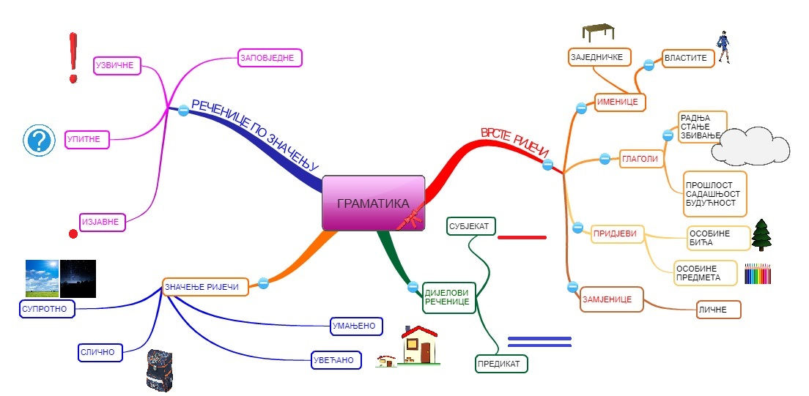
Поновимо...
СРПСКИ ЈЕЗИК 4. РАЗРЕД

Slide 3
У наведеним реченицама подвуци субјекат црвеном линијом, а предикат двјема плавим линијама.
Ученици уче.
Спретни брат је отрчао.
Мама и тата су купили играчке мени и брату.
СРПСКИ ЈЕЗИК 4. РАЗРЕД

Slide 4
2. У сљедећим реченицама издвој глаголе, а онда их распореди на оне који означавају радњу, стање и збивање.
Петар и ја смо кренули у шетњу. Загрмјело је. Петар се препао. И киша
је пљуштала. Трчали смо кући. Обоје смо прозебли. Попили смо чај и убрзо
заспали.
РАДЊА СТАЊЕ ЗБИВАЊЕ
смо кренули
се препао
загрмјело је
трчали смо
смо прозебли
је пљуштала
попили смо
заспали
СРПСКИ ЈЕЗИК 4. РАЗРЕД

Slide 5
3. Дате именице распореди у табелу:
ЈАХОРИНА
СТОЛИЦА
КУПУС
АНА
УКРИНА
УЈАК
властите именице | заједничке именице
СРПСКИ ЈЕЗИК 4. РАЗРЕД

Slide 6
4. Одреди врсту реченица по значењу:
Сара је одличан ученик.
Направи ми лимунаду!
Гдје си се играо ових дана?
Видио сам дивног пса!
ИЗЈАВНА
ЗАПОВЈЕДНА
УПИТНА
УЗВИЧНА
СРПСКИ ЈЕЗИК 4. РАЗРЕД

Slide 7
ЗАДАТАК ЗА САМОСТАЛНИ РАД
Из наведених стихова издвој именице и глаголе.
Због вируса мама код куће оста
И преко ноћи учитељица поста.
Не знам како да јој кажем,
А не желим више да је лажем –
Боље то прави учитељи раде,
У наше главице знање посаде.
Зато дижем гласно паролу:
ОД СЕПТЕМБРА, СВИ У ШКОЛУ!
СРПСКИ ЈЕЗИК 4. РАЗРЕД

